Slide 1
やる夫で学ぶ ディジタル信号処理

Slide 2
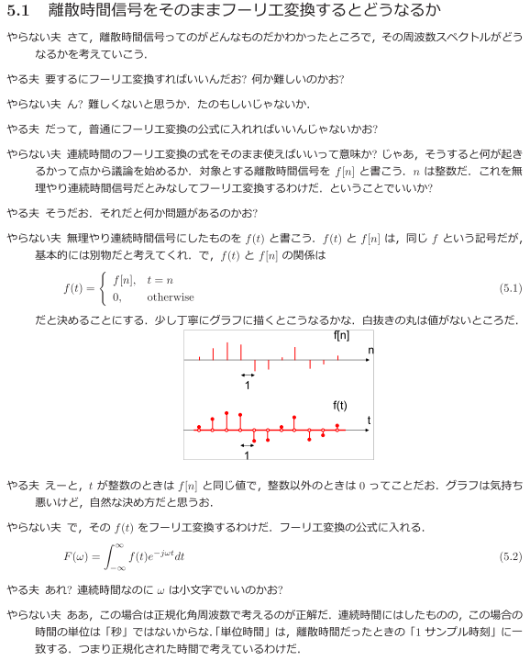
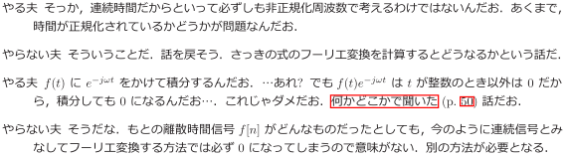

Slide 3
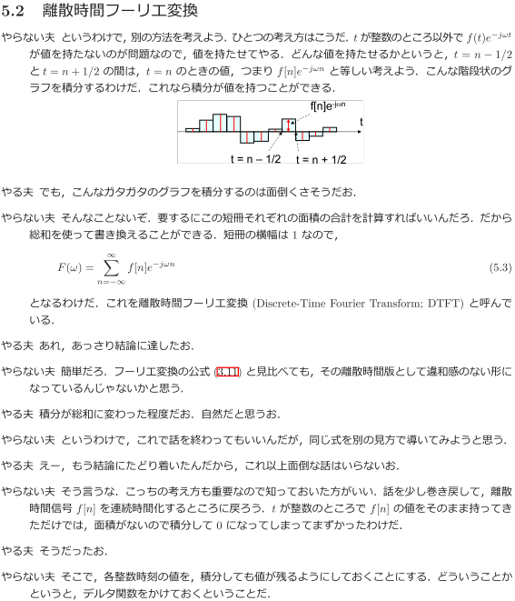
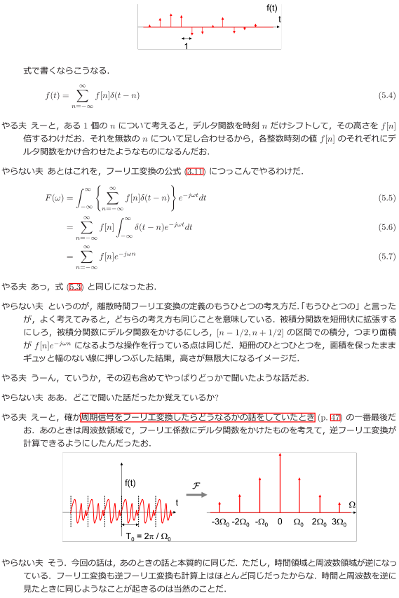
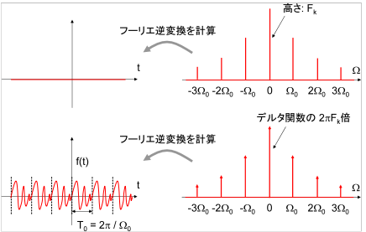
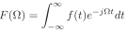
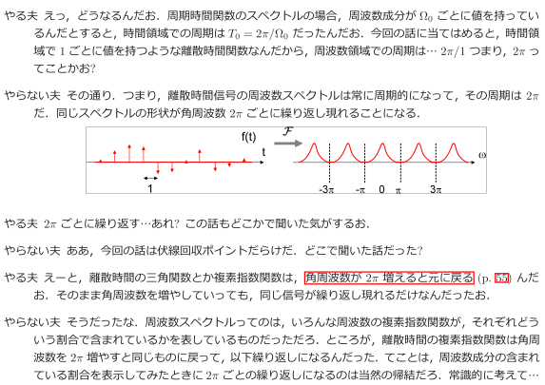
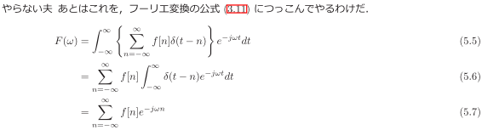
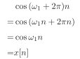
一致する
離散信号だから

Slide 4
一致する
離散信号だから

Slide 5
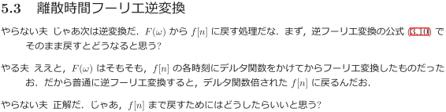
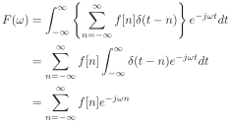
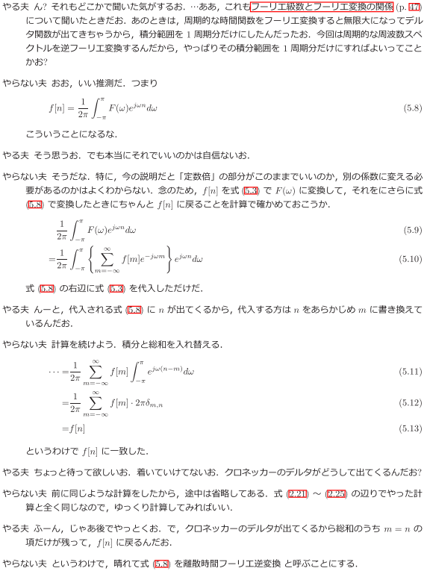
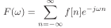
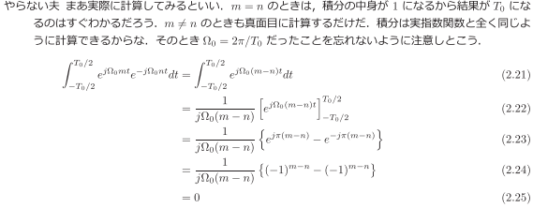
-1

Slide 6
-1

Slide 7
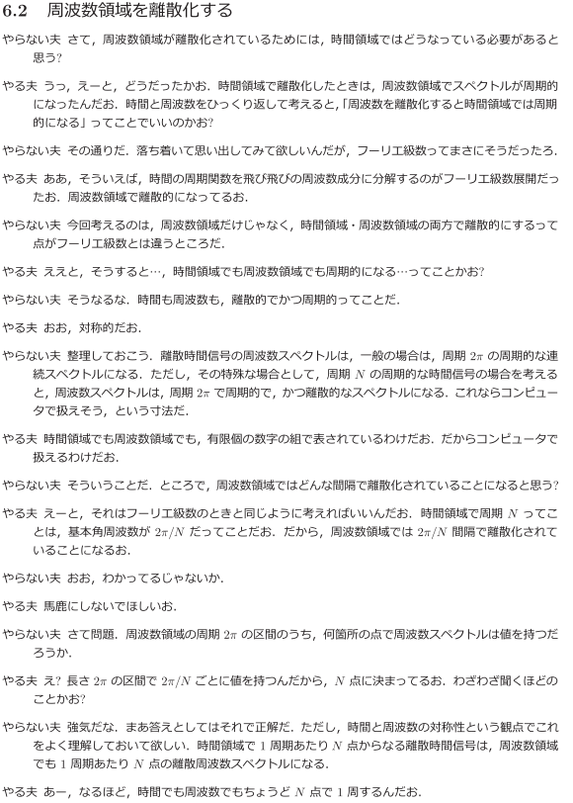
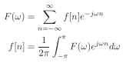
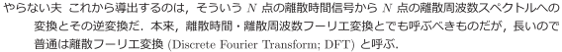
離散時間フーリエ変換
離散時間フーリエ変換
こいつを離散化したい
こいつを離散化したい

Slide 8
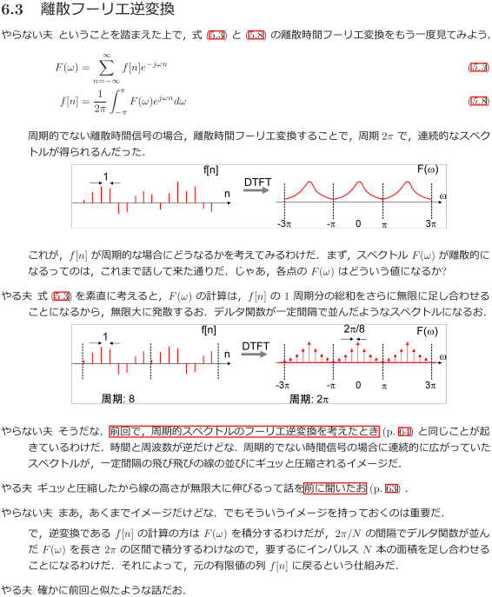
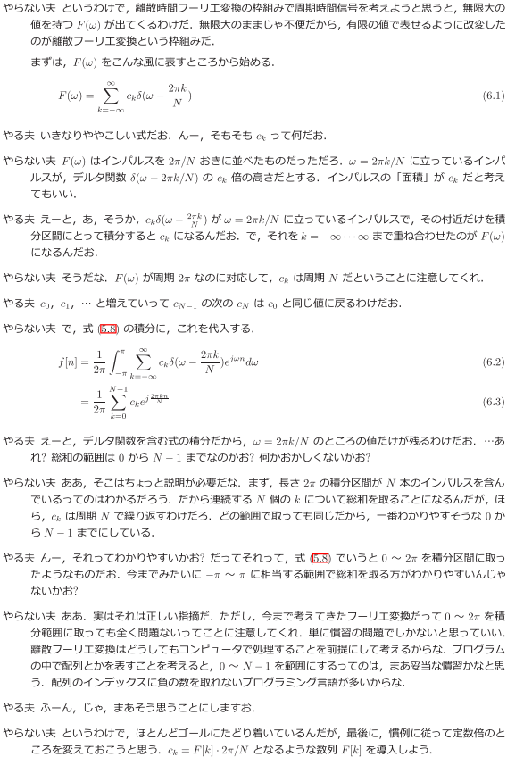
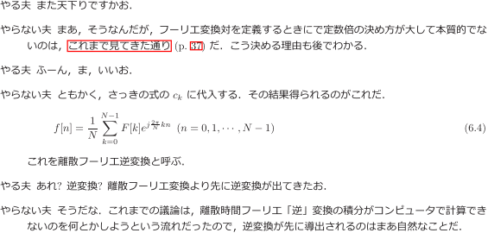

Slide 10
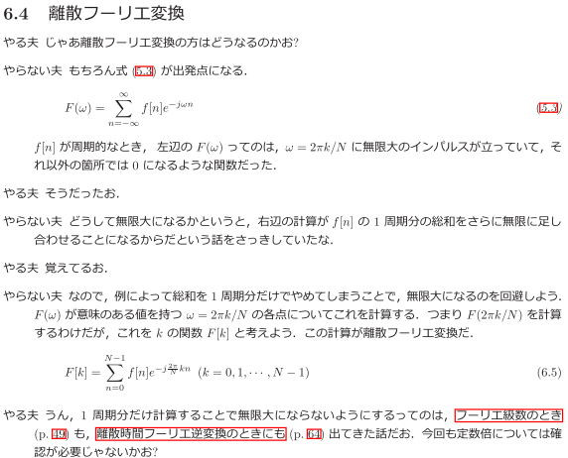
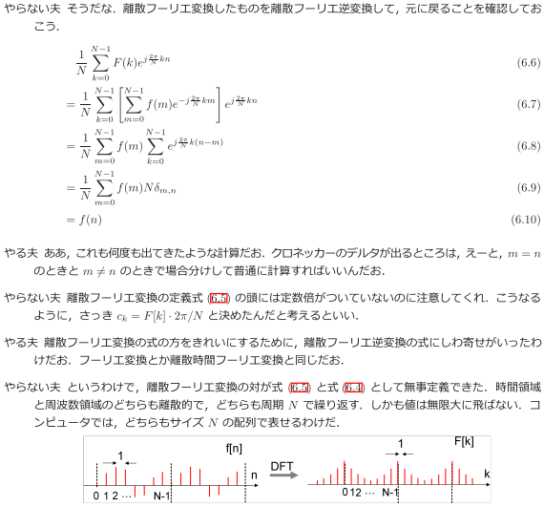

Slide 11
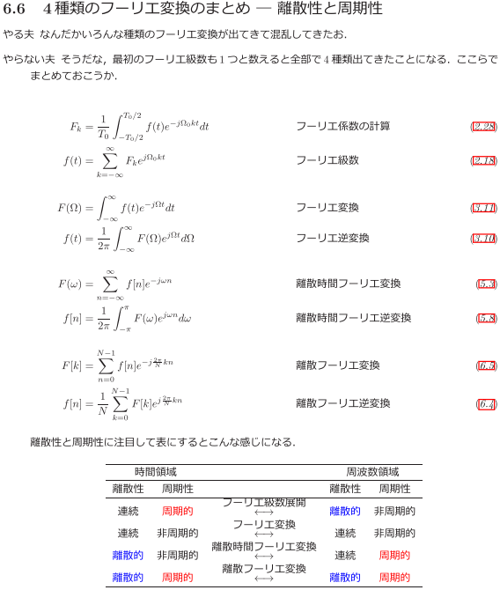
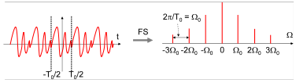
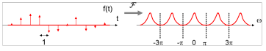
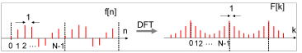
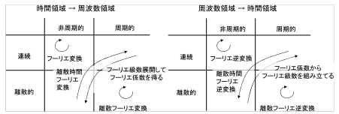

Slide 13
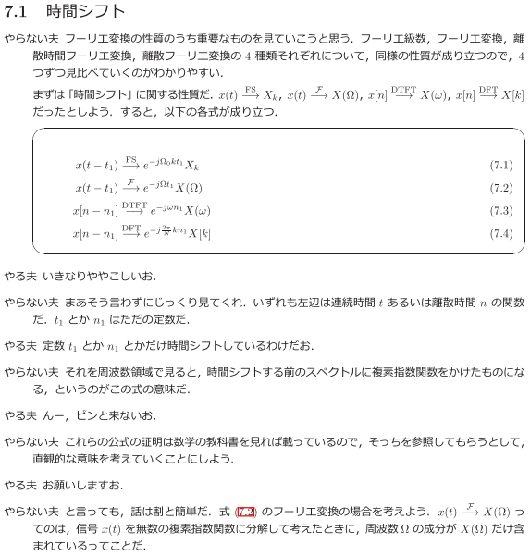
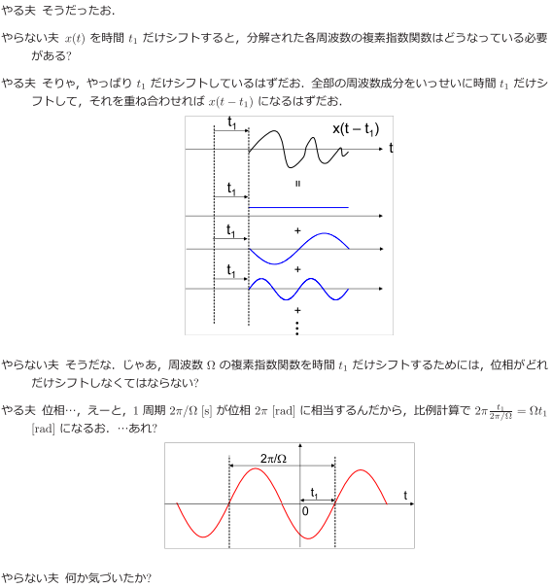
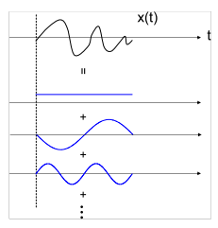
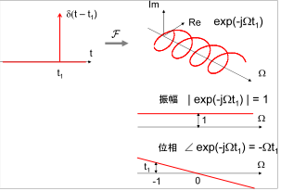
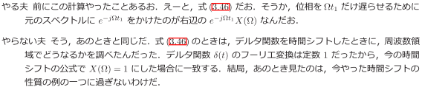

Slide 15
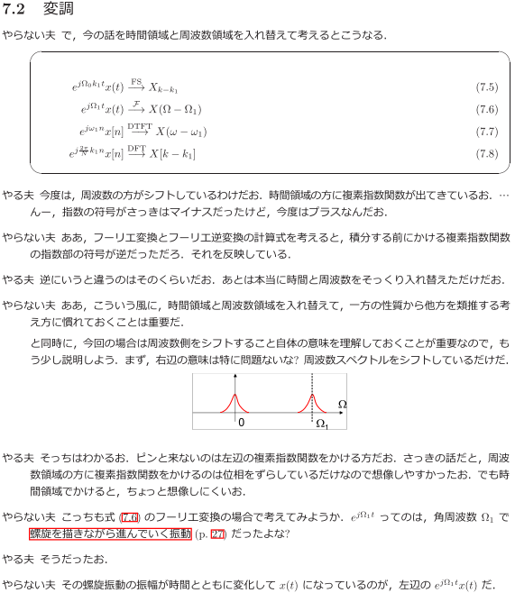
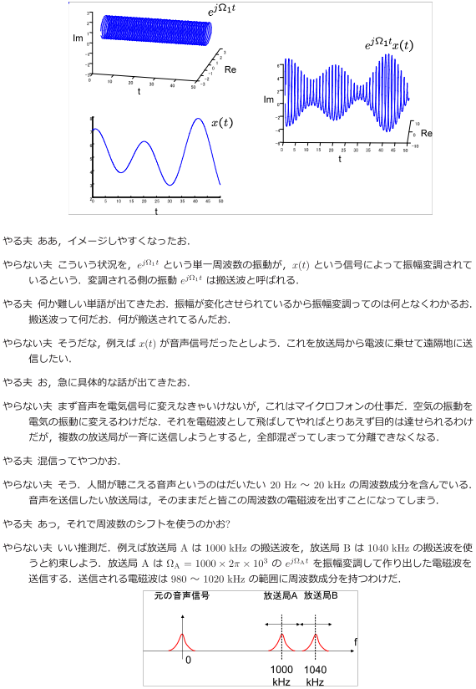
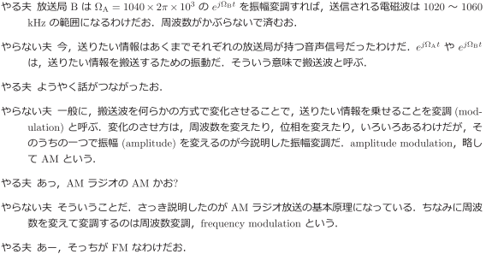

Slide 17
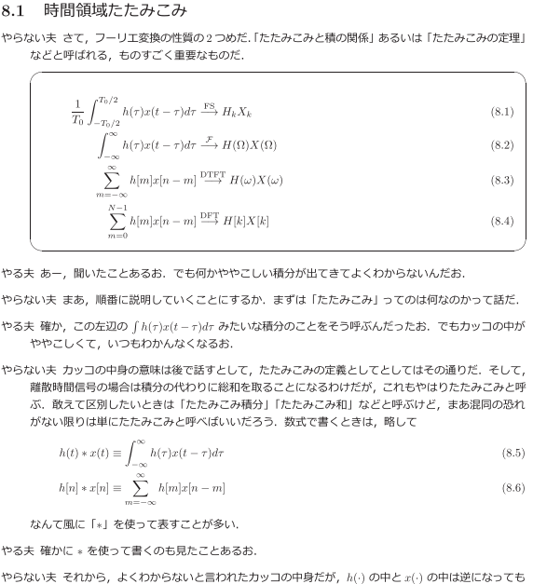
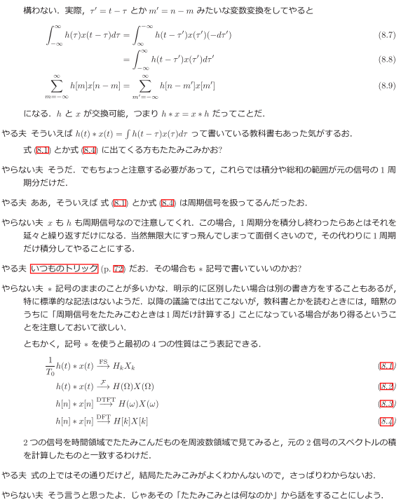

Slide 19
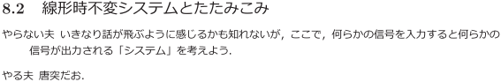
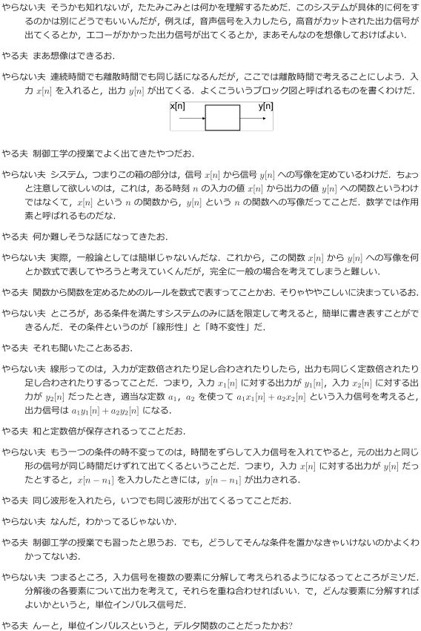

Slide 20
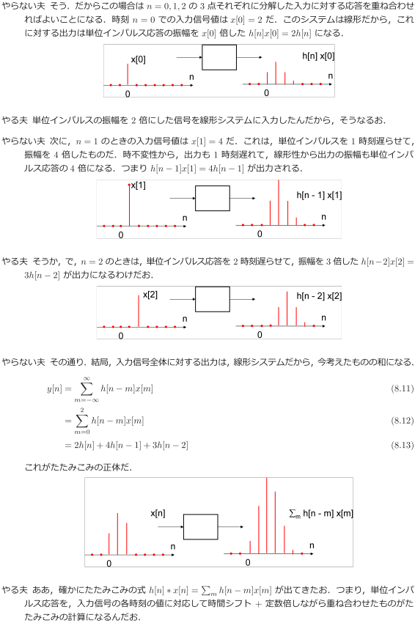
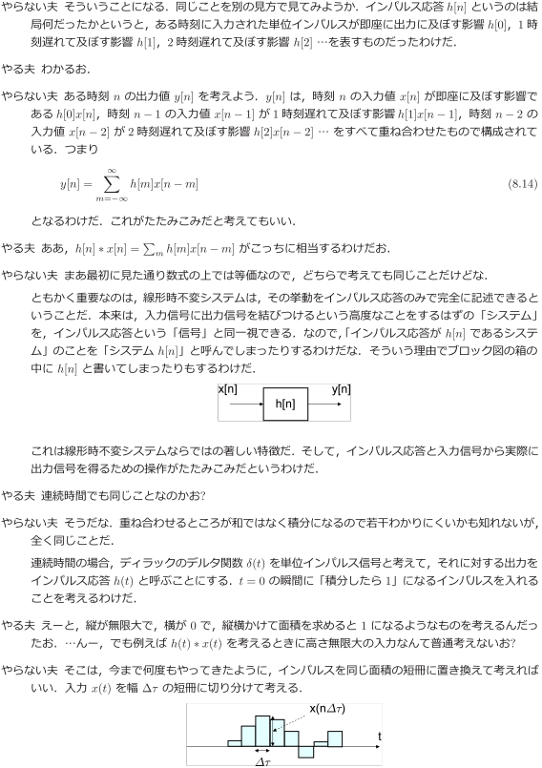
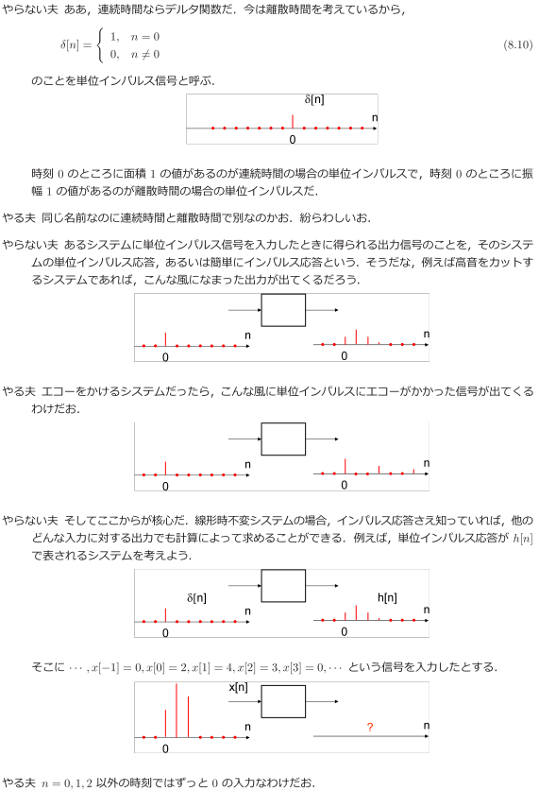
時不変性
即座の影響
n
h[0] x[0]
n
0
n=0
0
即座の影響
1時刻遅れの影響
h[0] x[1]
n
h[1] x[0]
n
0
n=1
0
即座の影響
h[0] x[2]
1時刻遅れの影響
2時刻遅れの影響
h[1] x[1]
n
h[2] x[0]
n
0
n=2
0

Slide 21
時不変性
即座の影響
n
h[0] x[0]
n
0
n=0
0
即座の影響
1時刻遅れの影響
h[0] x[1]
n
h[1] x[0]
n
0
n=1
0
即座の影響
h[0] x[2]
1時刻遅れの影響
2時刻遅れの影響
h[1] x[1]
n
h[2] x[0]
n
0
n=2
0

Slide 22
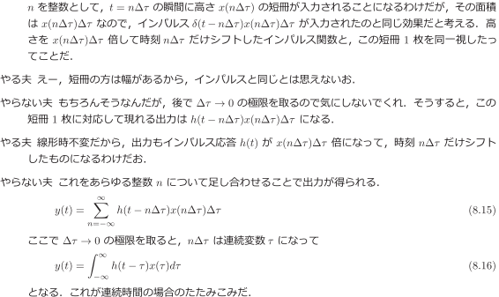
たたみこみ

Slide 23
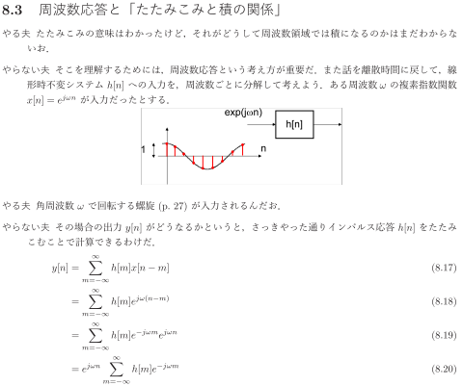
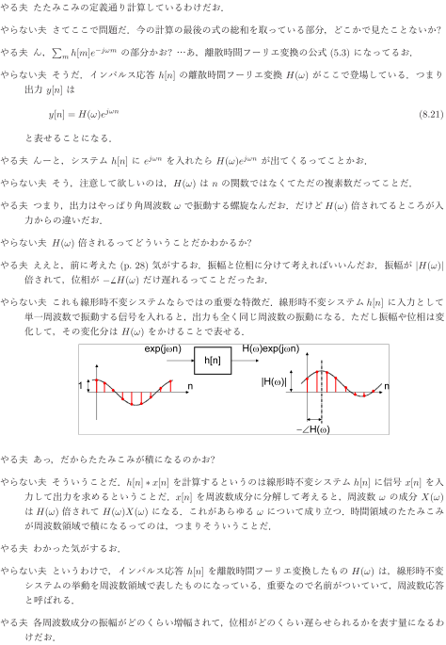
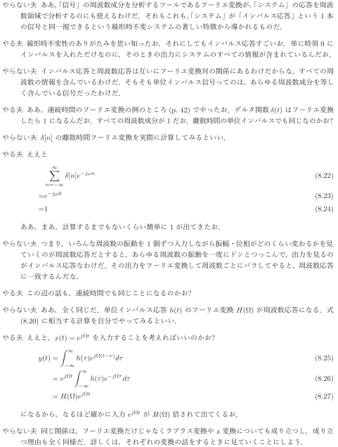
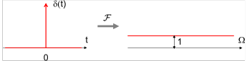
Y(ω) = H(ω) X(ω)
離散時間フーリエ変換すると
ある特定の周波数ωに関する式。
これが任意のωについて成立。
ωについて
重ね合わせ

Slide 24
Y(ω) = H(ω) X(ω)
離散時間フーリエ変換すると
ある特定の周波数ωに関する式。
これが任意のωについて成立。
ωについて
重ね合わせ

Slide 25
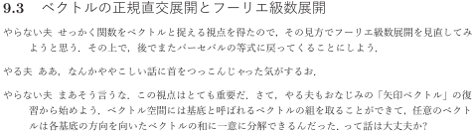
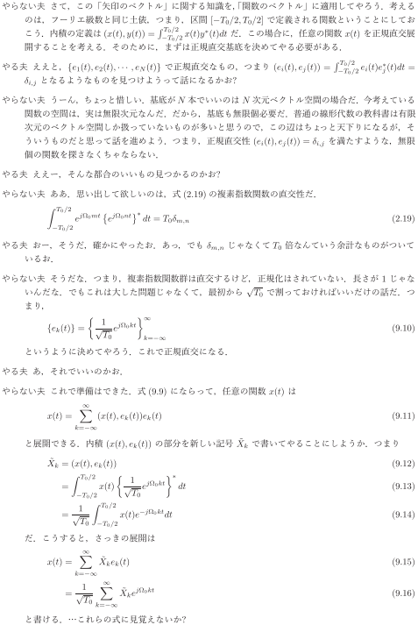
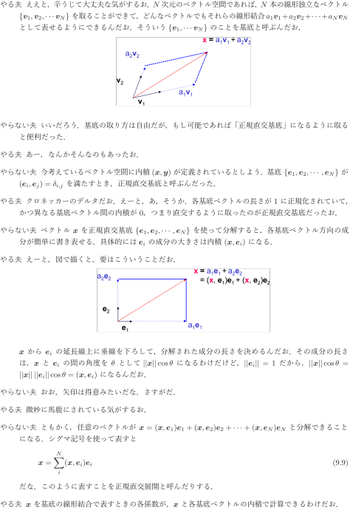




Slide 27






Slide 29



Slide 31



Slide 32



定期的にδ関数をかけて
強制的に離散化

Slide 33
定期的にδ関数をかけて
強制的に離散化

Slide 34


デルタ関数の、
各周波数の振幅(フーリエ係数)
本当はくし型だけど、積分区間が1周期だからデルタ関数でOK

Slide 35
デルタ関数の、
各周波数の振幅(フーリエ係数)
本当はくし型だけど、積分区間が1周期だからデルタ関数でOK

Slide 36



時間領域のたたみこみは、周辺の時間からどう影響するかを表現する
周波数領域のたたみこみの場合は、周りの周波数からどのくらい影響を 受けるかを表現する。

Slide 37
時間領域のたたみこみは、周辺の時間からどう影響するかを表現する
周波数領域のたたみこみの場合は、周りの周波数からどのくらい影響を 受けるかを表現する。

Slide 38




くし型関数のフーリエ変換，たたみこみ
各くしが
nTd だけ時間シフト

Slide 39
くし型関数のフーリエ変換，たたみこみ
各くしが
nTd だけ時間シフト

Slide 40
くし型関数のフーリエ変換，たたみこみ
各くしが
nTd だけ時間シフト

Slide 41



無勉にsinc関数を足す話

Slide 42
無勉にsinc関数を足す話

Slide 43








XをkΩずらして足す
→周期的に繰り返す
普通の
フーリエ変換
たたみこみ
$$x\left(Ω\right)∗\sum_{n}{δ(t−nT_{0})}$$
$$X(Ω)\sum_{k}{δ(Ω−kΩ_{0})}$$
周期的にしてたたみこむ → 周波数領域で離散的になる
たたみこみ
$$x\left(Ω\right)\sum_{n}{δ(t−nT_{0})}$$
周期的な信号をサンプルする
→ 周波数領域で周期的になる
$$X(Ω)∗\sum_{k}{δ(Ω−kΩ_{0})}$$

Slide 44
XをkΩずらして足す
→周期的に繰り返す
普通の
フーリエ変換
たたみこみ
$$x\left(Ω\right)∗\sum_{n}{δ(t−nT_{0})}$$
$$X(Ω)\sum_{k}{δ(Ω−kΩ_{0})}$$
周期的にしてたたみこむ → 周波数領域で離散的になる
たたみこみ
$$x\left(Ω\right)\sum_{n}{δ(t−nT_{0})}$$
周期的な信号をサンプルする
→ 周波数領域で周期的になる
$$X(Ω)∗\sum_{k}{δ(Ω−kΩ_{0})}$$

Slide 45





Slide 47



Slide 48






Slide 50



Slide 52




Slide 54






Slide 56




ラプラス変換

Slide 57
ラプラス変換

Slide 58




Slide 59




積分区間が±∞なので、
0に近づかないと値が決まらない

Slide 60
積分区間が±∞なので、
0に近づかないと値が決まらない

Slide 61




Slide 63





基底と考える
フーリエ変換だと、何が不利なのか？ラプラス変換を見ながら考える。
ラプラス変換では、このsを調整することでより多くの関数を 収束させられる。
フーリエ変換の場合は、a>0の瞬間に発散する。
変換表で1/(a-s)に相当する入れ替えが成り立たず、解けない。

Slide 64
基底と考える
フーリエ変換だと、何が不利なのか？ラプラス変換を見ながら考える。
ラプラス変換では、このsを調整することでより多くの関数を 収束させられる。
フーリエ変換の場合は、a>0の瞬間に発散する。
変換表で1/(a-s)に相当する入れ替えが成り立たず、解けない。

Slide 65






Slide 67




Slide 69




Slide 71




積分してf(0)に
微分して δ(t) に
ぶった切って無いから、
微分しても δ(t) が出ない

Slide 72
積分してf(0)に
微分して δ(t) に
ぶった切って無いから、
微分しても δ(t) が出ない

Slide 73





サンプリング

Slide 74
サンプリング

Slide 75



Slide 77





Slide 79



Slide 81




Slide 83











Slide 85








Slide 87







実はこれは間違い
必要性：背理法を使う
例： x^2=4(BIBO安定) → x=±2(発散しない)
例えば，x=3(発散)とすると，x^2=9(不安定)となってしまう．
よって， x^2=4(BIBO安定)が満たされるためには，
他でもなくx=±2(発散しない)になる必要がある．
※例： x^2=4(BIBO安定) → x=2(発散しない)
だと，x=2ではないx=-2でもx^2=4が満たされてしまうので，必要性を示せない．左が起こることで満たされるべき条件が，全て右にある必要がある．厳格．2値命題でないとこの手は使いにくい．
十分性：実際に代入する
例：x=2 (発散しない) → x^2=4(BIBO安定)
x=2をx^2に代入すると，x^2=4となる．
よって，(x=-2でも満たされるけど，少なくとも)x^2=4(BIBO安定)であるためには，x=2(発散しなければ)十分であって，他に左に必要な条件を探す必要はない．
例：x=±2 (発散しない) → x^2=4(BIBO安定)
x=±2をx^2に代入すると，x^2=4となる．
これでも，左辺は右辺の十分性を満たしている．左側の条件は，
代入して満たされれば増えても構わない．足りなくてもいい．少なくとも1つ挙げられれば十分である．適当．

Slide 88
実はこれは間違い
必要性：背理法を使う
例： x^2=4(BIBO安定) → x=±2(発散しない)
例えば，x=3(発散)とすると，x^2=9(不安定)となってしまう．
よって， x^2=4(BIBO安定)が満たされるためには，
他でもなくx=±2(発散しない)になる必要がある．
※例： x^2=4(BIBO安定) → x=2(発散しない)
だと，x=2ではないx=-2でもx^2=4が満たされてしまうので，必要性を示せない．左が起こることで満たされるべき条件が，全て右にある必要がある．厳格．2値命題でないとこの手は使いにくい．
十分性：実際に代入する
例：x=2 (発散しない) → x^2=4(BIBO安定)
x=2をx^2に代入すると，x^2=4となる．
よって，(x=-2でも満たされるけど，少なくとも)x^2=4(BIBO安定)であるためには，x=2(発散しなければ)十分であって，他に左に必要な条件を探す必要はない．
例：x=±2 (発散しない) → x^2=4(BIBO安定)
x=±2をx^2に代入すると，x^2=4となる．
これでも，左辺は右辺の十分性を満たしている．左側の条件は，
代入して満たされれば増えても構わない．足りなくてもいい．少なくとも1つ挙げられれば十分である．適当．

Slide 89





Slide 91







偏角

Slide 92
偏角

Slide 93






Slide 95





離散時間
フーリエ変換

Slide 96
離散時間
フーリエ変換

Slide 97






Slide 99





アナログの
バタワースフィルタ

Slide 100
アナログの
バタワースフィルタ

Slide 101



インパルス不変変換
によるバタワースフィルタ

Slide 102
インパルス不変変換
によるバタワースフィルタ

Slide 103











入力信号
システム
出力信号
インパルス入力
h(t)
インパルス応答
$$y\left[n\right]=\sum_{m=−∞}^{∞}{h\left[m\right]x[n−m]}$$
0
t
0
t
フーリエ変換
フーリエ変換
元の
信号
インパルス応答
フーリエ変換
になる
1
0
ω
0
ω
sin関数の離散信号を連続的に入力
たたみこみで
まじめに計算
h(t)
インパルス応答
をフーリエ変換
h(t)
$$sinω_{a}$$
$$y\left[n\right]=\sum_{m=−∞}^{∞}{h\left[m\right]x[n−m]}$$
0
t
0
1
t
t
0
0
t
0
t
フーリエ変換
これだと，
「システムと信号を 同一視できる」という ことが分かりにくい
$$T_{a}=\frac{2π}{ω_{a}}$$
振幅
周波数は
変わらない
$$T_{a}=\frac{2π}{ω_{a}}$$
1
1
ω
$$\left\lfloor H(ω_{a})\right\rfloor$$
インパルス応答を
周波数解析結果の
パラメータ分，
元のsin波から，
振幅と位相がずれる
→これが出力信号
0
$$ω_{a}$$
$$ω_{a}$$
ω
ω
一致する
0
0
$$ω_{a}$$
$$∠H(ω_{a})$$
奇対称
位相
ω
0
$$ω_{a}$$

Slide 104


入力信号
システム
出力信号
インパルス入力
h(t)
インパルス応答
$$y\left[n\right]=\sum_{m=−∞}^{∞}{h\left[m\right]x[n−m]}$$
0
t
0
t
フーリエ変換
フーリエ変換
元の
信号
インパルス応答
フーリエ変換
になる
1
0
ω
0
ω
sin関数の離散信号を連続的に入力
たたみこみで
まじめに計算
h(t)
インパルス応答
をフーリエ変換
h(t)
$$sinω_{a}$$
$$y\left[n\right]=\sum_{m=−∞}^{∞}{h\left[m\right]x[n−m]}$$
0
t
0
1
t
t
0
0
t
0
t
フーリエ変換
これだと，
「システムと信号を 同一視できる」という ことが分かりにくい
$$T_{a}=\frac{2π}{ω_{a}}$$
振幅
周波数は
変わらない
$$T_{a}=\frac{2π}{ω_{a}}$$
1
1
ω
$$\left\lfloor H(ω_{a})\right\rfloor$$
インパルス応答を
周波数解析結果の
パラメータ分，
元のsin波から，
振幅と位相がずれる
→これが出力信号
0
$$ω_{a}$$
$$ω_{a}$$
ω
ω
一致する
0
0
$$ω_{a}$$
$$∠H(ω_{a})$$
奇対称
位相
ω
0
$$ω_{a}$$

Slide 105






$$sF(s)は何者か？$$
ぶった切ってない関数の微分$\frac{d}{dt}\left[f(t)\right]$に対するラプラス変換は？
答え：ぶった切った関数の微分$\frac{d}{dt}\left[f(t)u_{0}(t)\right]$に対して
ラプラス変換すると出てくる値
答え： $f(0)が$引かれた値
$$\int_{0−}^{∞}{\frac{d}{dt}\left[f(t)u_{0}(t)\right]}e^{−st}dt$$
$$={\left[f(t)u_{0}(t)e^{−st}\right]}_{0−}^{∞}−\int_{0−}^{∞}{f(t)u_{0}(t)\frac{d}{dt}\left[e^{−st}\right]}dt$$
$$=0−\int_{0−}^{∞}{f(t)u_{0}(t)(−s)e^{−st}}dt$$
$$=s\int_{0−}^{∞}{f(t)e^{−st}}dt=sF(s)$$
$$\int_{0−}^{∞}{\frac{d}{dt}\left[f(t)\right]}e^{−st}dt$$
$$={\left[f(t) e^{−st}\right]}_{0−}^{∞}−\int_{0−}^{∞}{f(t)\frac{d}{dt}\left[e^{−st}\right]}dt$$
$$=−f(0)−\int_{0−}^{∞}{f(t)(−s)e^{−st}}dt$$
$$=s\int_{0−}^{∞}{f(t)e^{−st}}dt−f\left(0\right)$$
$$=sF(s)−f\left(0\right)$$
ぶった切って無いから、
微分しても δ(t) が出ない
積分してf(0)に
微分して δ(t) に

Slide 106
$$sF(s)は何者か？$$
ぶった切ってない関数の微分$\frac{d}{dt}\left[f(t)\right]$に対するラプラス変換は？
答え：ぶった切った関数の微分$\frac{d}{dt}\left[f(t)u_{0}(t)\right]$に対して
ラプラス変換すると出てくる値
答え： $f(0)が$引かれた値
$$\int_{0−}^{∞}{\frac{d}{dt}\left[f(t)u_{0}(t)\right]}e^{−st}dt$$
$$={\left[f(t)u_{0}(t)e^{−st}\right]}_{0−}^{∞}−\int_{0−}^{∞}{f(t)u_{0}(t)\frac{d}{dt}\left[e^{−st}\right]}dt$$
$$=0−\int_{0−}^{∞}{f(t)u_{0}(t)(−s)e^{−st}}dt$$
$$=s\int_{0−}^{∞}{f(t)e^{−st}}dt=sF(s)$$
$$\int_{0−}^{∞}{\frac{d}{dt}\left[f(t)\right]}e^{−st}dt$$
$$={\left[f(t) e^{−st}\right]}_{0−}^{∞}−\int_{0−}^{∞}{f(t)\frac{d}{dt}\left[e^{−st}\right]}dt$$
$$=−f(0)−\int_{0−}^{∞}{f(t)(−s)e^{−st}}dt$$
$$=s\int_{0−}^{∞}{f(t)e^{−st}}dt−f\left(0\right)$$
$$=sF(s)−f\left(0\right)$$
ぶった切って無いから、
微分しても δ(t) が出ない
積分してf(0)に
微分して δ(t) に

Slide 107
A. 伝達関数の部分分数展開

Slide 108




Slide 110





Slide 112







Slide 114



Slide 116




Slide 118



z についての式

Slide 119
z についての式

Slide 120




Slide 122
B. バタワースフィルタ

Slide 123







Slide 125



≦
≦
≧
≧
≧

Slide 126
≦
≦
≧
≧
≧

